Slide 1

Презентация проекта
«Организация кадетской группы «Юный инспектор движения» в Волоконовском детском саду комбинированного вида №1 «Берёзка»
Управление образования администрации муниципального района «Волоконовский район» Белгородской области
  Заведующий Волоконовским детским садом комбинированного вида №1 «Березка»
  Ифанова Татьяна Алексеевна
Волоконовка, 2017
Notes:
Титульный слайд

Slide 2
Введение в предметную область
(описание ситуации «как есть»)
Ситуация на дорогах в Волоконовском районе

Slide 3
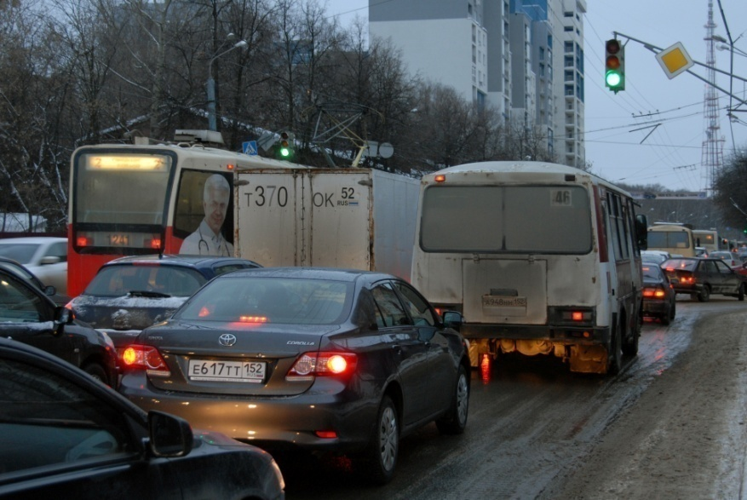
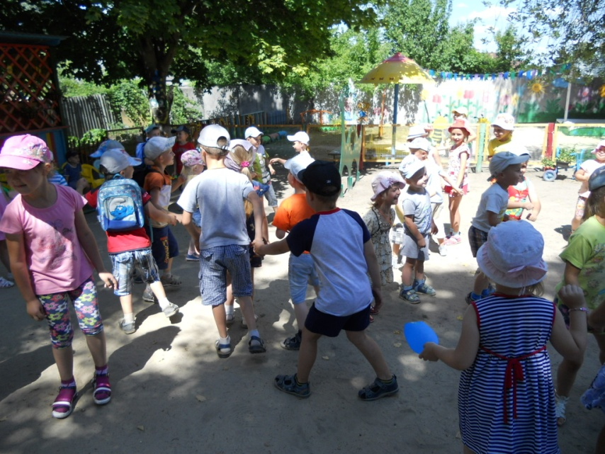
Введение в предметную область
(описание ситуации «как есть»)
Бурный рост современного автомобильного транспорта и увеличение интенсивности движения
Особенности психофизиологического развития детей

Slide 4
Цель и результат проекта
Цель проекта: | Формирование у не менее 80% детей Волоконовского детского сада комбинированного вида №1 «Березка» культуры участника дорожного движения и чувства социальной значимости к 31 июня 2018 года
Способ достижения цели: | Организация кадетской группы «Юный инспектор движения» в Волоконовском детском саду комбинированного вида №1 «Березка»
Результат проекта: | Функционирующая кадетская группа «ЮИД» в Волоконовском детском саду комбинированного вида №1 «Березка» с вовлечением не менее 80% детей в деятельность, направленную на формирование культуры участника дорожного движения и чувства социальной значимости
Требования к результату: | - разработана методическая копилка, включающая инновационные технологии профилактики детского дорожно–транспортного травматизма; - создан мобильный автогородок; -организовано и проведено не менее 2-х анкетирований родителей на тему «Безопасность ваших детей»; - осуществлено не менее 2-х выступлений агитбригады воспитанников группы «ЮИД»; - проведено заседание Совета родителей по теме «Профилактика детского дорожно-транспортного травматизма»; - проведено не менее 3 акций; - выпущено не менее 3-х газет для родителей; - проведена итоговая викторина «Знатоки дорожного движения»
Пользователи результата проекта: | Дети всех возрастных групп, посещающие ДОО; родители (законные представители)

Slide 5
Введение в предметную область
(описание ситуации «как будет»)
Модель реализации проекта
1. Организационно-проектировочная работа
разработка нормативно-правовых актов, обеспечивающих деятельность кадетской группы
Изучение мнения родителей и получение семейной поддержки
поиск, изучение эффективных технологий и методик в области обучения детей правилам безопасного поведения на дороге
Педагогическая оценка эффективности и прогноз результативности
2.Создание условий и оформление необходимого материала
Перспективный план работы с социальными партнерами
Программа дополнительного образования детей, включающая в себя мероприятия по всем образовательным областям
Организация развивающей предметно-пространственной среды
3.Внедрение в образовательный процесс
4.Подведение итогов работы проекта
Мониторинг эффективности реализации проекта
Освещение опыта работы по проекту

Slide 6
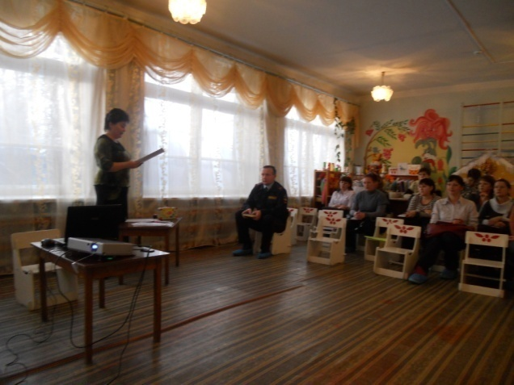
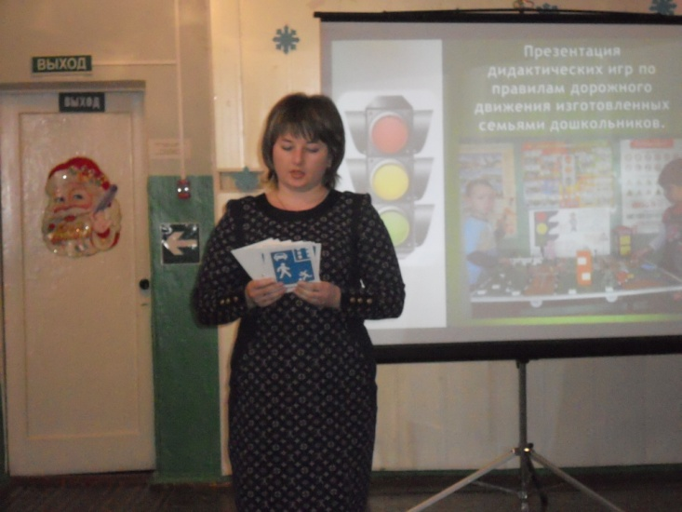
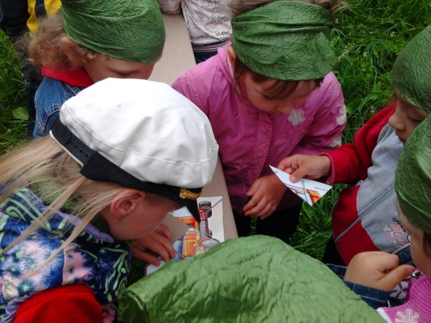
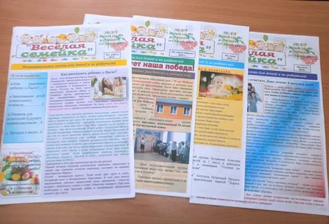
Введение в предметную область
(описание ситуации «как будет»)
Работа с родителями
Проведение анкетирования родителей по теме «Безопасность ваших детей»,
заседание совета родителей «Профилактика детского дорожно-транспортного травматизма»,
выпуск газеты для родителей,
квест с участием родителей

Slide 7
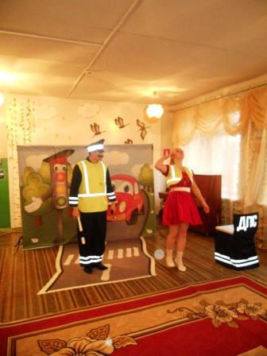
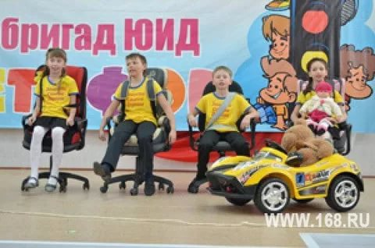
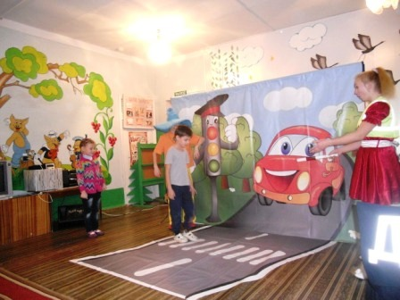
Введение в предметную область
(описание ситуации «как будет»)
Работа с социумом
Выступление агитбригады

Slide 8
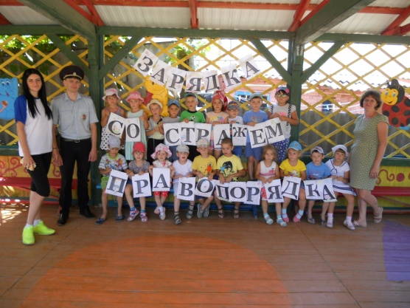
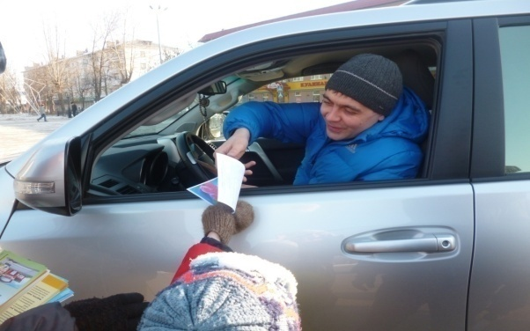
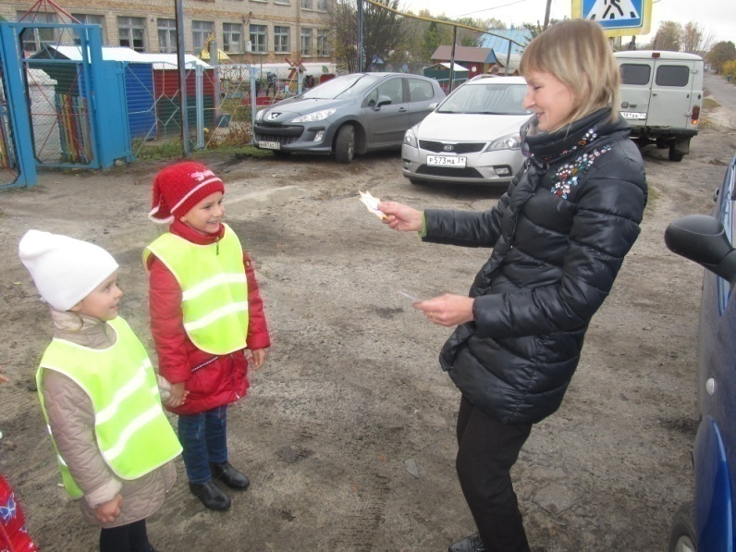
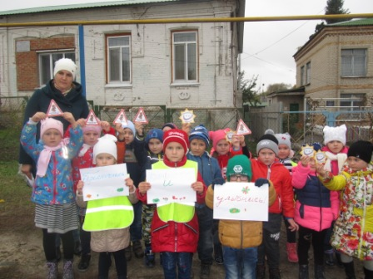
Введение в предметную область
(описание ситуации «как будет»)
Работа с социумом
Участие в акциях

Slide 9
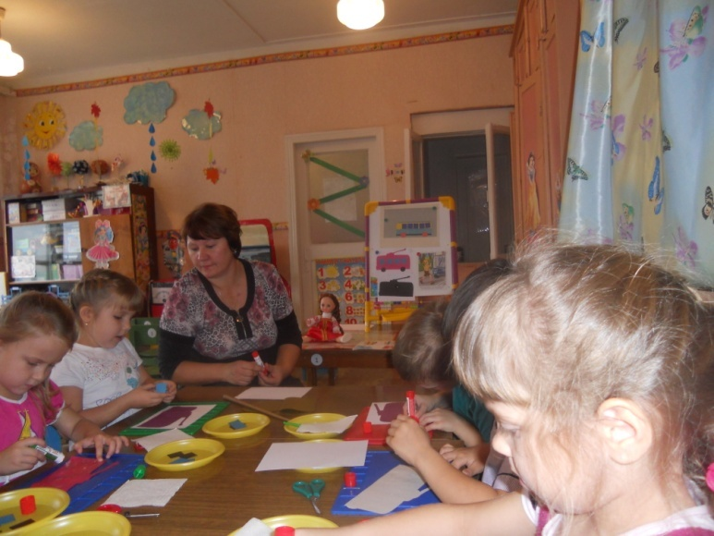
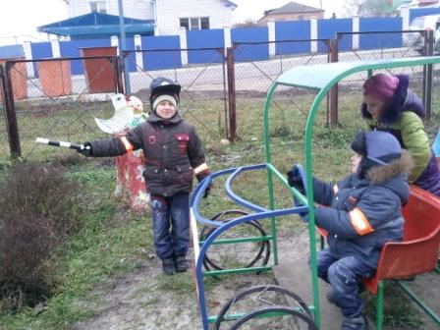
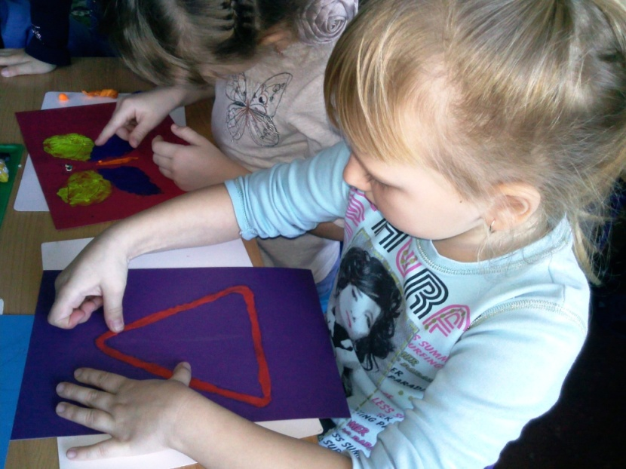
Введение в предметную область
(описание ситуации «как будет»)
Работа с детьми
осуществляется
через интеграцию образовательных областей:
социально-коммуникативное развитие, речевое развитие,
познавательное развитие,
физическое развитие,
художественно-эстетическое развитие

Slide 10
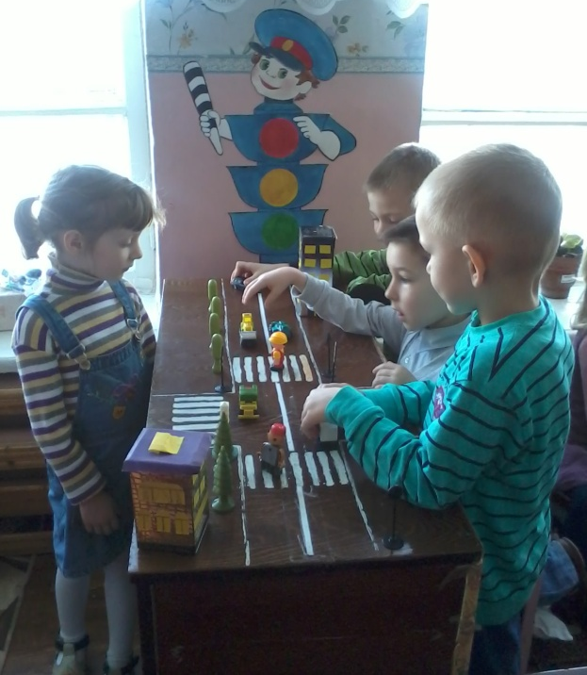
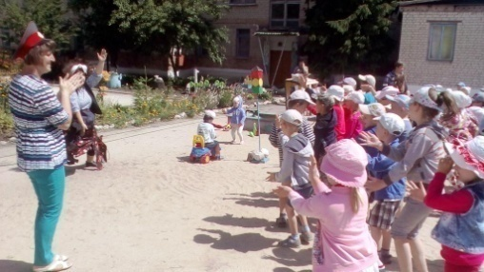
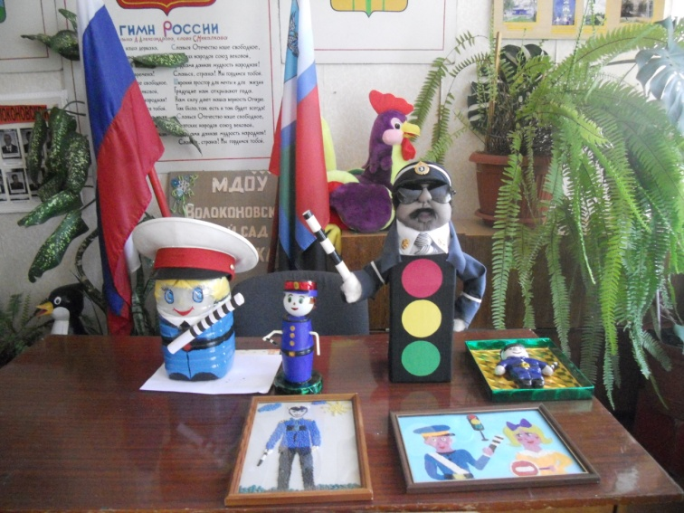
Введение в предметную область
(описание ситуации «как будет»)
Работа с детьми
Непосредственно-образовательная деятельность по ПДД;
беседы, викторины, игры-тренинги, квесты, соревнования,
развлечения;
обучение игровому моделированию;
обыгрывание дорожных ситуаций
художественно-творческая деятельность

Slide 11
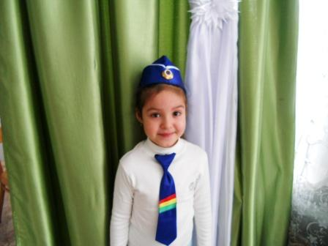
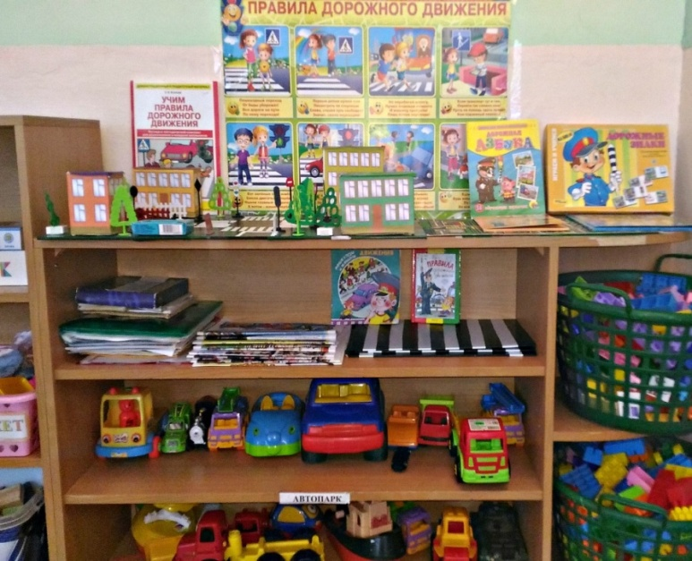
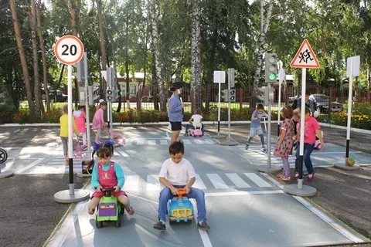
Введение в предметную область
(описание ситуации «как будет»)
Организация развивающей предметно - пространственной среды
Парадная форма
Уголки ПДД в группе
Мобильный автогородок

Slide 12
Основные блоки работ проекта
№ | Наименование | Длительность, дней | Начало | Оконча ние | 2017 |  | 2018 год
 |  |  |  |  | 11 | 12 | 1 | 2 | 3 | 4 | 5 | 6
1. | Анкетирование родителей по теме «Безопасность ваших детей» | 3 3 | 01.11.17 13.06.18 | 03.11 .17 15.06.18
2. | Разработка нормативно-правовых актов | 5 | 13.11.17 | 17.11.17
3. | Подбор диагностического инструментария для определения знаний дошкольников | 3 | 20.11.17 | 22.11.17
4. | Проведение исследования имеющихся знаний детей | 4 | 23.11.17 | 30..11.17
5. | Образовательная деятельность с детьми | 138 | 01.12.17 | 30.06.18
6. | Торжественное принятие в кадеты | 1 | 01.12.17 | 01.12.17
7. | Проведение итогового исследования полученных знаний детей | 4 | 25.06..18 | 29.06..18
8. | Размещение информации в СМИ | 11 | 20.06..18 | 31.06.18
Итого |  | 172 | 01.11.17 | 30.06.18

Slide 13
Бюджет проекта
№ | Наименование | Бюджет проекта, тыс. руб. | Бюджетные источники |  |  | Внебюджетные источники
 |  |  | федераль-ный | област- ной | местный | средства хоз. субъекта | заем- ные средства | прочие
1. | Анкетирование родителей по теме «Безопасность ваших детей»
2. | Разработка нормативно-правовых актов
3. | Подбор диагностического инструментария для определения знаний дошкольников
4. | Проведение исследования имеющихся знаний детей
5. | Образовательная деятельность с детьми *пошив парадной формы *оборудование мобильного автогородка | 37,23 |  |  | 30,23 |  |  | 7
6. | Торжественное принятие в кадеты
7. | Проведение итогового исследования полученных знаний детей
8. | Размещение информации в СМИ
9. | Размещение информации в СМИ
Всего: |  | 37,23 |  |  | 30,23 |  |  | 7

Slide 14
Формы участия области в реализации проекта
Бюджетное финансирование
Форма участия |  | Размер участия бюджета, тыс. руб.
 |  | Федеральный | Областной | Местный
Прямое бюджетное финансирование | Указать соответствующую программу | - | - | 30,23
Дороги¹³ | Указать плановую протяженность | - | - | -
Субсидии¹³ | Указать соответствующую программу | - | - | -
ИТОГО: |  | - | - | -
Программы государственной поддержки
Потребность |  | Финансовые вложения, тыс. руб.
Электроэнергия¹³ | Указать требуемую мощность | -
Газоснабжение¹³ | Указать требуемый объем | -
Водоснабжение¹³ | Указать требуемый объем | -
Гарантии¹³ |  | -
Залоги¹³ |  | -
Прочие формы участия¹³: |  | -
Земельный участок: указать адрес расположения земельного участка, указать площадь земельного участка, указать расчетную стоимость (аренды) участка

Slide 15
Показатели социальной, БЮДЖЕТНОЙ и экономической эффективности проекта
1 | Социальная эффективность
1.1 | Охват населения социальными благами за период реализации проекта | Тыс. чел. | 0,35
1.2 | Новые рабочие места | Ед. | -
1.3 | Средняя з/п | Тыс. руб. | -
1.4 | Месячный ФОТ | Млн. руб. | -
1.5 | Годовой ФОТ | Млн. руб. | -
1.6 | Иные показатели |  | -
2 | Бюджетная эффективность
2.1 | Участие бюджетных источников в проекте | Млн. руб. | -
2.2 | Налоги в консолидированный бюджет области | Млн. руб. | -
2.3 | Налог с 1 работника в консолидированный бюджет области | Млн. руб. | -
2.4 | Целевая выработка на одного работника |  | -
2.5 | Срок окупаемости бюджетных инвестиций | Лет | -
2.6 | Снижение возможного ущерба | Млн. руб. | -
2.7 | Экономия бюджетных средств | Млн. руб. | -
3 | Экономическая эффективность
3.1 | Годовой объем выручки ¹⁴ | Млн. руб. | -
3.2 | Годовой объем прибыли¹⁴ | Млн. руб. | -
3.3 | Рентабельность¹⁴ | % | -
3.4 | Срок окупаемости проекта | Лет | -
3.5 | Объем инвестиций в основной капитал в рамках проекта | Млн. руб. | -
3.6 | Объем инвестиций, осваиваемых на территории области | Млн. руб. | -
3.7 | Иные показатели
¹⁴ после выхода хозяйствующего субъекта на проектную мощность

Slide 16
Команда проекта
№ | ФИО | Должность и основное место работы | Выполняемые в проекте работы
1. | Лузанова Татьяна Николаевна | Главный специалист управления образования администрации района | Куратор проекта
2. | Ифанова Татьяна Алексеевна | Заведующий Волоконовским детским садом комбинированного вида №1 «Березка» | Руководитель проекта
3. | Жаркова Галина Александровна | Старший воспитатель Волоконовского детского сада комбинированного вида №1 «Березка» | Администратор проекта, оператор мониторинга проекта ответственная за информационную кампанию, разработку методических рекомендаций
4. | Карпушина Олеся Александровна | Воспитатель Волоконовского детского сада комбинированного вида №1 «Березка» | Ответственная за проведение образовательной деятельности с детьми
5. | Сорокина Алевтина Юрьевна | Воспитатель Волоконовского детского сада комбинированного вида №1 «Березка» | Ответственная за проведение образовательной деятельности с детьми

Slide 17
Контактные данные:
Руководитель проекта:
Ифанова Татьяна Алексеевна
тел.: (47235) 5- 16-19
e-mail:tatjana.ifanova@yandex.ru
Администратор проекта:
Жаркова Галина Александровна
тел.: (47235) 5- 16- 19
e-mail: zharkova_74@mail.ru

